Slide 1

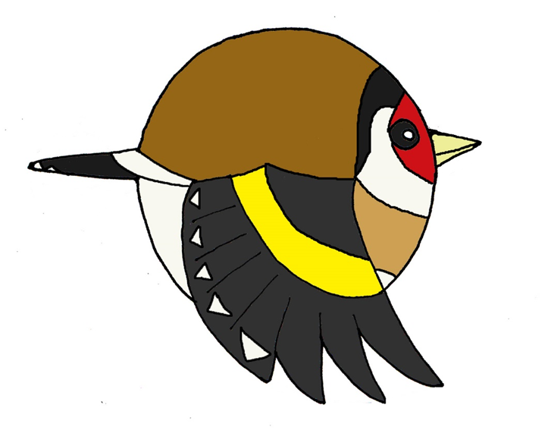



O xílgaro

Slide 2

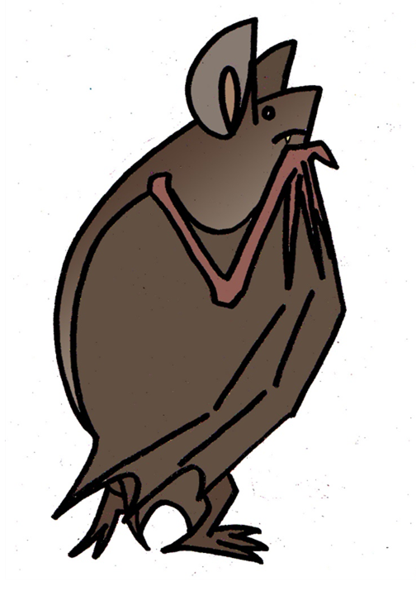
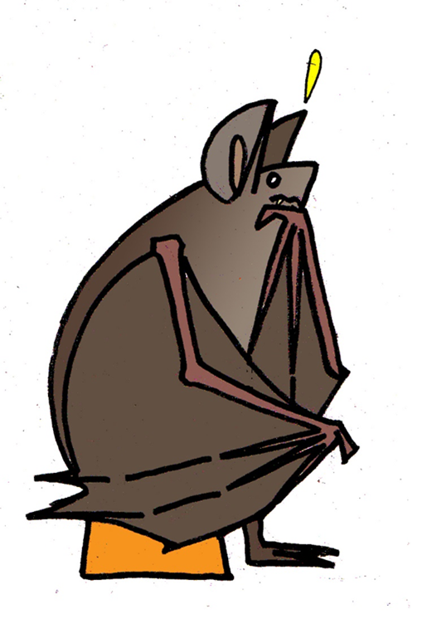
Roque é, xa o sabedes, un lideiras que anda sempre a rebuscar...
que facer, en que meterse... que non é quen de acougar!

Slide 3


A escolla da ave do ano é o resultado da votación, aberta, entre tres aves seleccionadas pola “Sociedad Española de Ornitología” (SEO/BirdLife), para o que ten en conta a súa situación de ameaza e/ou a súa importancia representativa nun ecosistema ou nunha comunidade.
A iniciativa comezou no 1988 e cada ano (a non ser en 1989 e 1991) escolle unha representante, que este ano, 2026, foi o xílgaro.
e desta volta ao ver nun xornal “O xílgaro, ave do ano”
...O seu paxaro preferido era homenaxeado!

Slide 4

E xa atopou que facer, como botar un tempo enleado,
a buscar, ler e aprender canto poidera do paxaro.

Slide 5
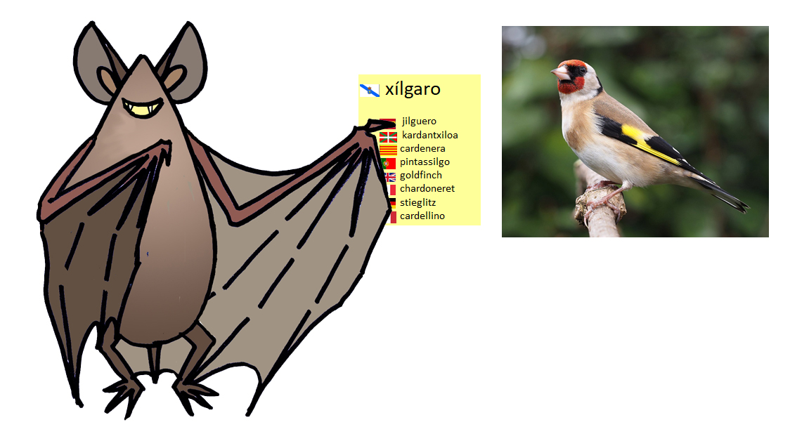
Para logo traérvolo a ver, todo xunto e ordenado,
armado en algo ao xeito, para que poidades gozalo.

Slide 6
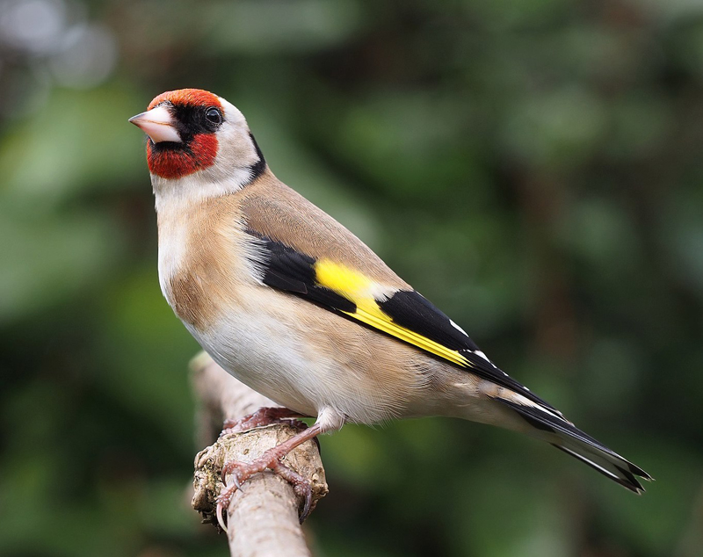









xílgaro
jilguero
kardantxiloa
cardenera
pintassilgo
goldfinch
chardoneret
stieglitz
cardellino

Slide 7
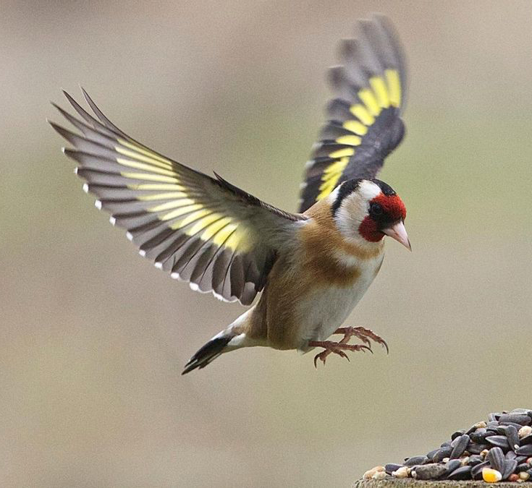
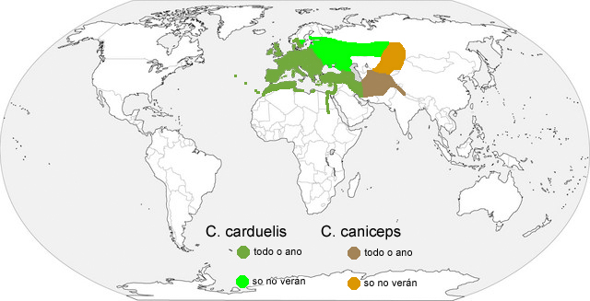
O xílgaro (Carduelis carduelis) é un paxaro da familia dos frinxílidos.
Atópase naturalmente en Europa, o Norte de África e parte de Asia Occidental, ademais foi introducido noutros lugares.
Mide de 11 a 13 cm, ten unha envergadura de entre 21 e 25 cm e un peso de 14 a 19 g.
Mapa de distribución do xílgaro

Slide 8
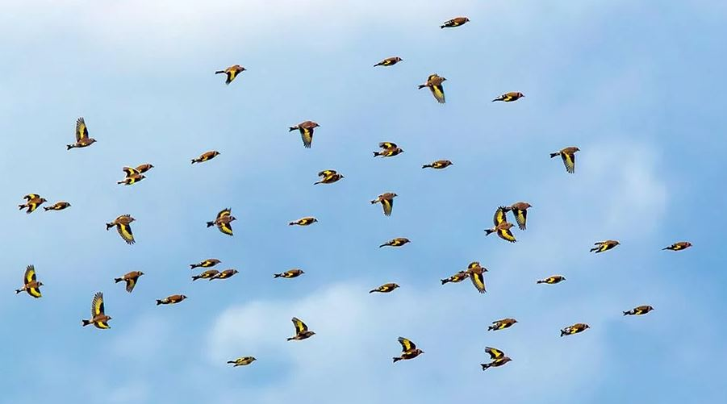
Vive en espazos abertos arborados, lindes de bosques, zonas agrícolas, hortas, parques, xardíns, e áreas urbanas.
Fóra da época de cria forma bandos, que poden chegar a ser moi numerosos, dos que tamén poden facer parte outros paxaros.

Slide 9
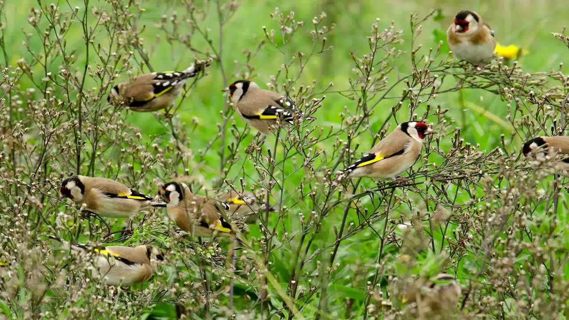
Aliméntase de sementes, aínda que, na época de cría, tamén captura algúns insectos para reforzar a alimentación das crías.

Slide 10
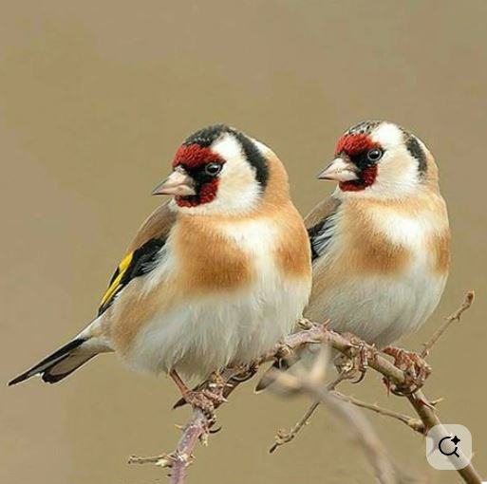
A comezos da primavera fórmanse as parellas. Machos e femias teñen un aspecto moi semellante -presentan escaso dimorfismo sexual-. Os machos adoitan ter a cor negra da cabeza máis intensa e a mancha vermella da cara un algo máis estendida.
Parella de xílgaros: á esquerda o macho e á dereita a femia.

Slide 11
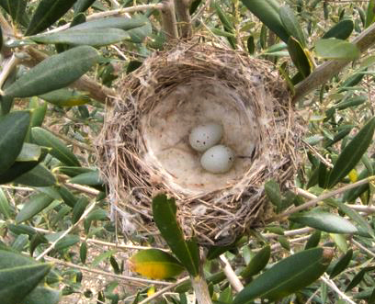
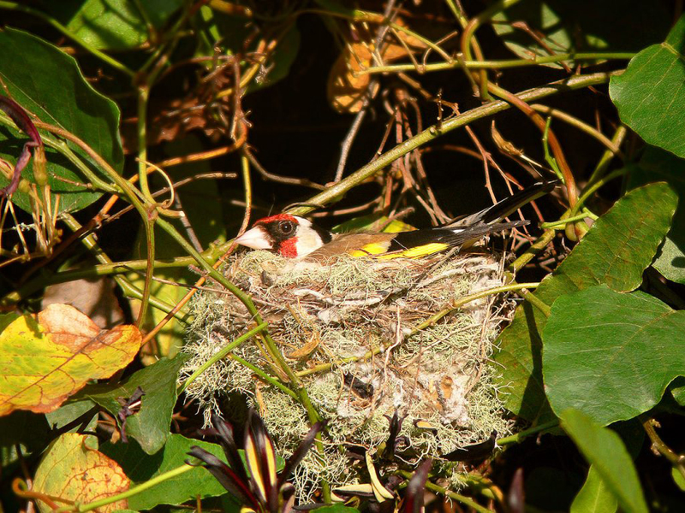
Fan o niño en árbores ou arbustos, e sitúano a certa altura. Ten forma de copa e revísteno por dentro con pelos e la.
Poñen até cinco ovos, de color branca con pintas avermelladas.
A incubación dura entre doce e trece días,

Slide 12
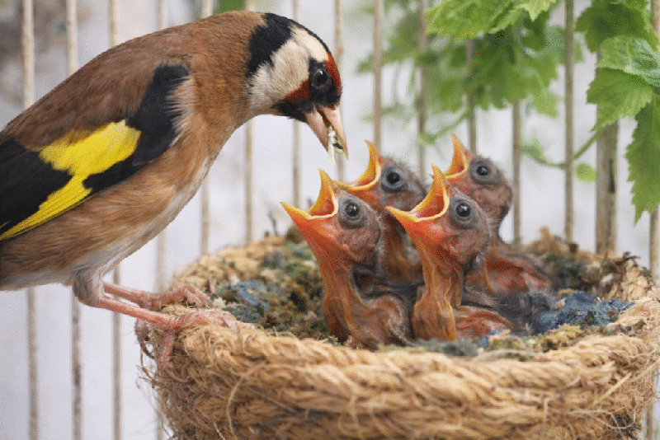
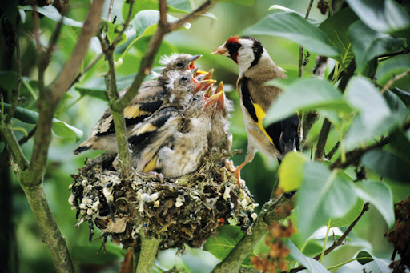
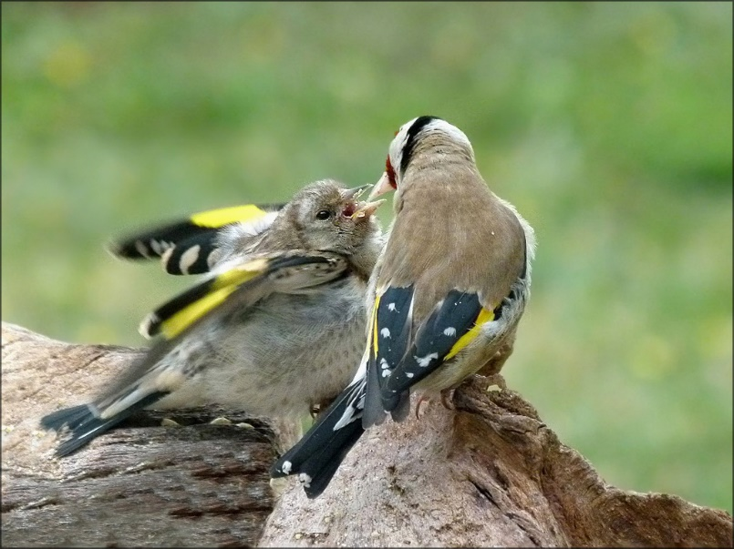
As crías, que nacen pouco desenvolvidas, medran rápido e abandonan o niño arredor dos quince días de vida.
Fanse independentes pasados outros quince días.
Normalmente adoitan criar dúas veces ao ano. A primeira cria comeza entre mediados de marzo e primeiros de abril, e a segunda cando as primeiras crías son independentes.

Slide 13
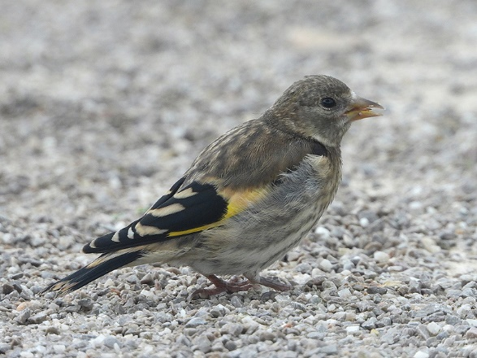
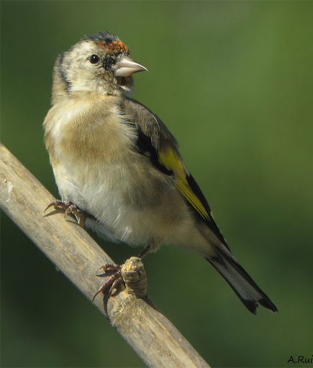
Os xuvenís teñen cores menos chamativas. Son de cor gris, pardo-verdosa, con raias craras e escuras, so a faixa amarela e a cor negra das ás recordan aos xílgaros adultos. Acadan a prumaxe definitiva despois da muda do outono.
Son adultos, e poden reproducirse, ao ano seguinte de naceren.
Xuvenil recén emancipado
Xuvenil facendo a primeira muda

Slide 14
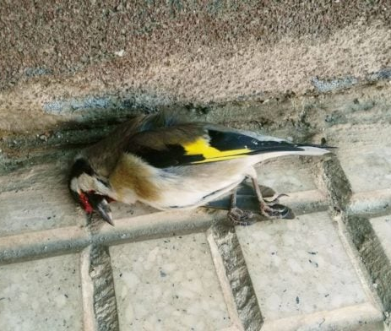
Pode vivir de sete a dez anos (en catividade). A vida en libertade e, case sempre, mais curta.

Slide 15
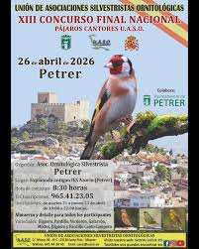
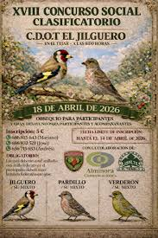
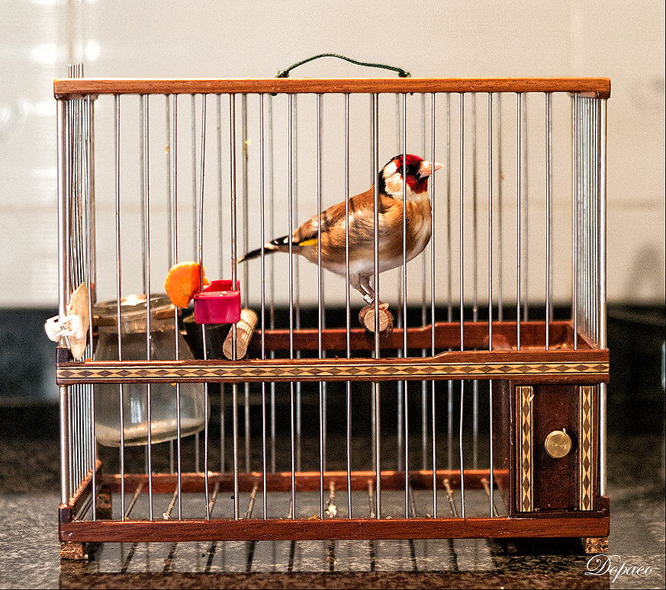
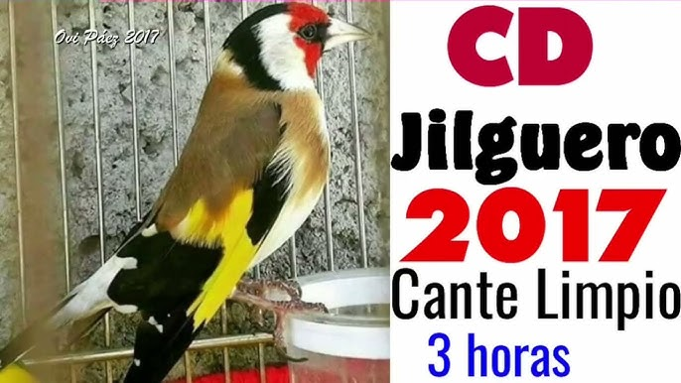
Polas cores da súa prumaxe, e polo chamativo, variado e continuado do seu canto; o xílgaro foi apreciado tradicionalmente como animal de gaiola e críase un bo número de exemplares con esta finalidade.
Dúas mostras do interese que xera son estes cartaces, anunciadores de eventos, nos que se expón e se premia, entre outros, o canto do xílgaro. Actos nos que participan animais especialmente adestrados
Para adestrar aos exemplares novos.
utilízanse gravacións do canto. Anuncio dun CD co canto do xílgaro para o adestramento

Slide 16
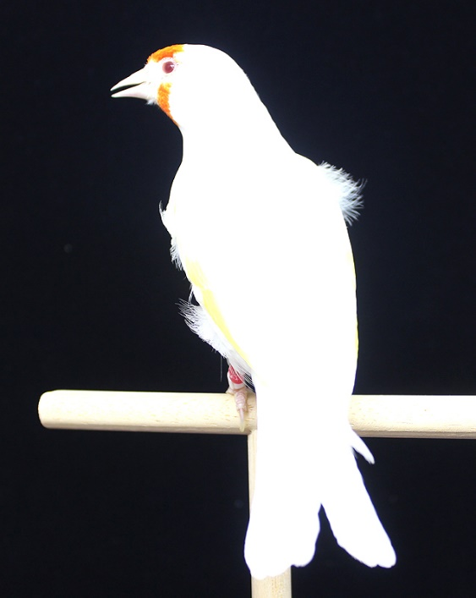
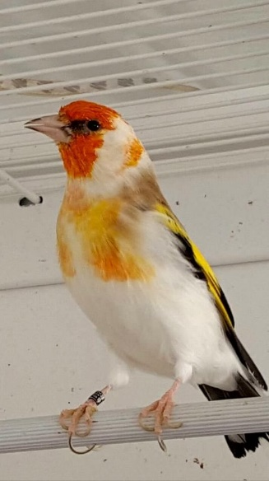
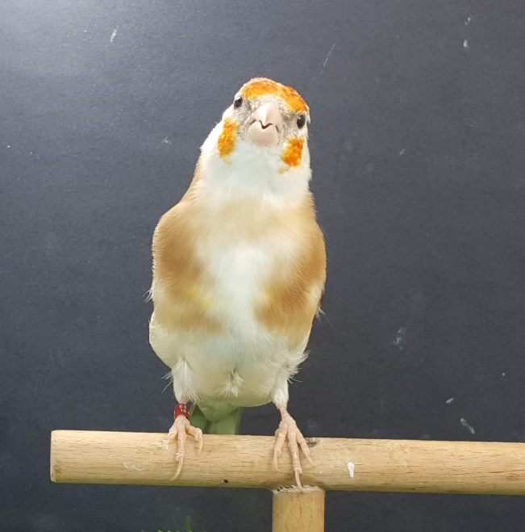
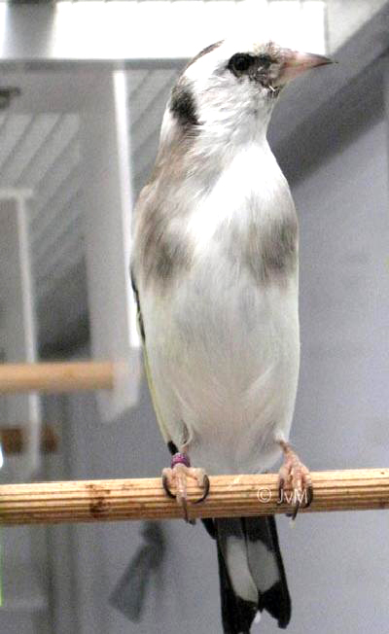
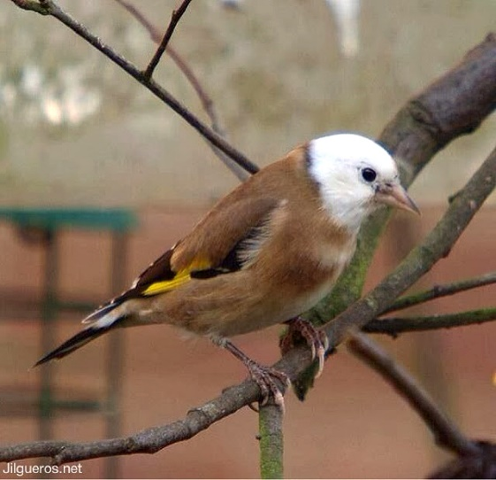
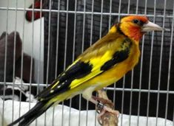
Como resultado da cría en catividade e da selección, para mellorar o seu aspecto ou o seu canto, obtivéronse numerosas mutacións, das que as 17 que seguen están oficialmente recoñecidas:
Mutación Bruna ou X. Bruno
Mutación Amarela
Mutación Branca
Mutación Ágata
Mutación Pintada
Mutación Albina
Mutación Negra ou X. Negro
Mutación Isabela
Mutación Opal
Mutación Branca con máscara laranxa
Mutación Pastel
Mutación Perlada
Mutación Eumo
Mutación Lutino
Mutación Satine
Mutación de cabeza branca
Mutación Phaeo
Albino
Bruna
Cabeza branca
Máscara branca
Amarela

Slide 17
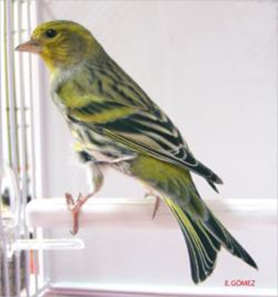
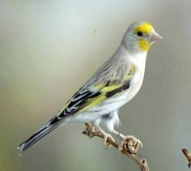
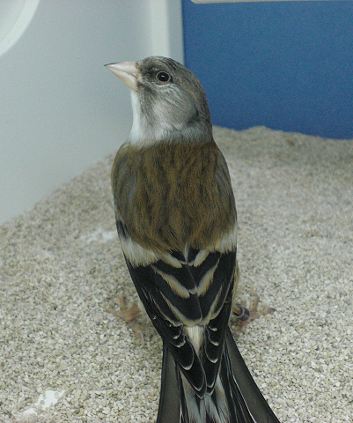
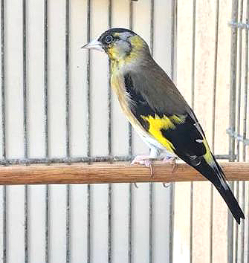
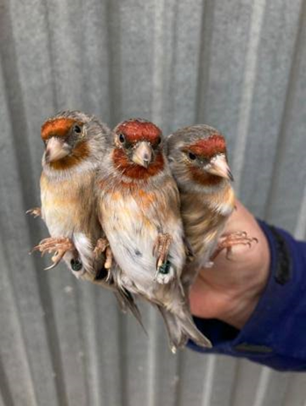
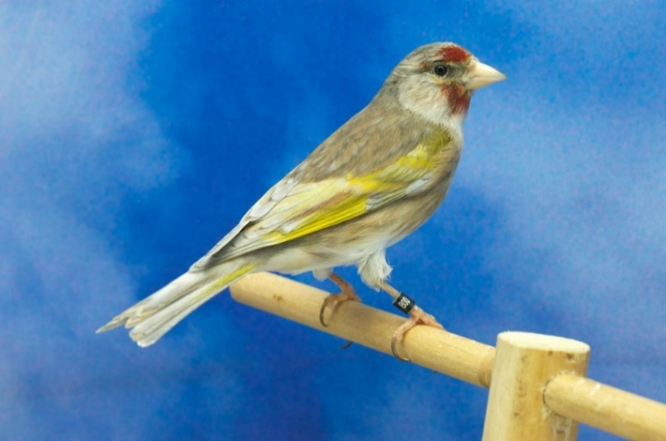
e de cruzamentos do xílgaro con especies xenéticamente próximas, obtéñense curiosos exemplares “mixtos” con diversas variacións cromáticas.
Mixto de xilgaro e xirín
Exemplares obtidos da cría de xílgaros con canarios.
Mixto de xílgaro e úbalo
Exemplares obtidos do cruzamento de xílgaro e pardillo

Slide 18
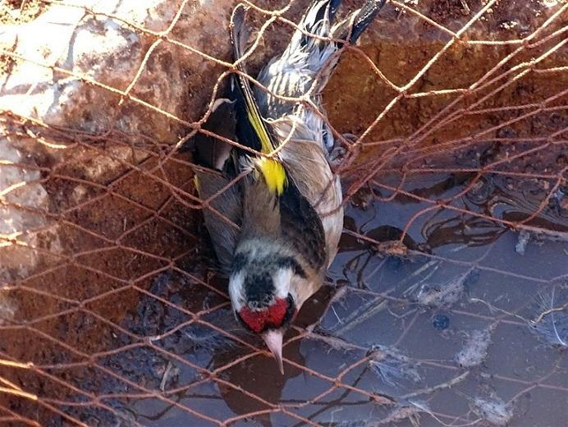
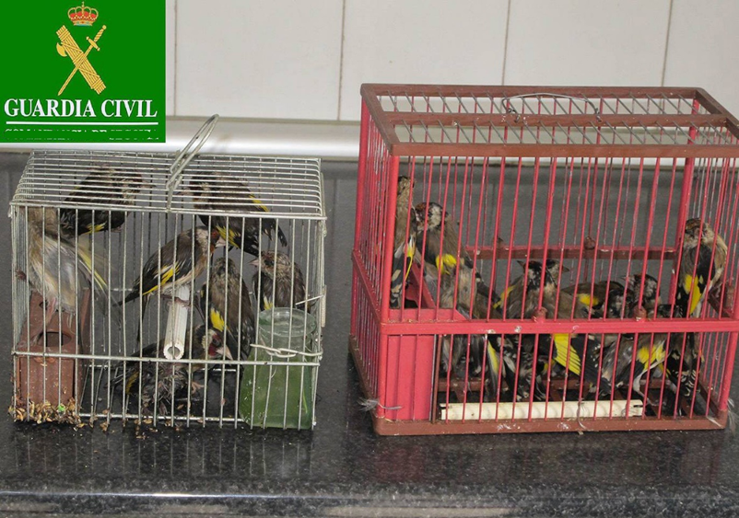
A lexislación actual prohíbe a captura de xílgaros, mais aínda hai xente que o fai furtivamente
Imaxe dunha aprensión realizada pola garda civil a un furtivo

Slide 19
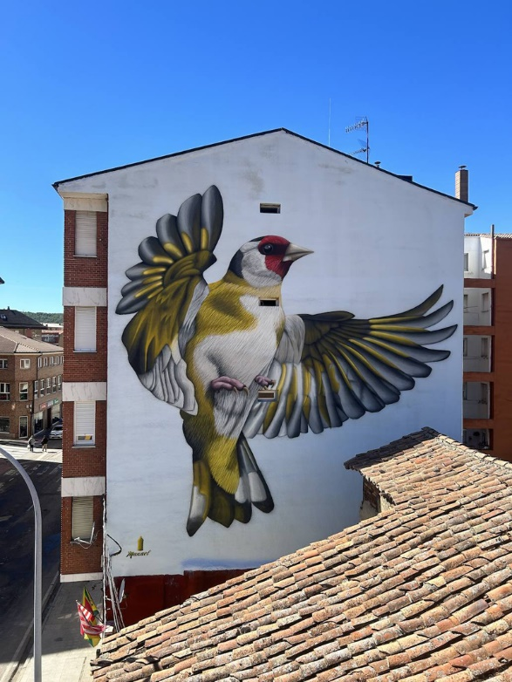
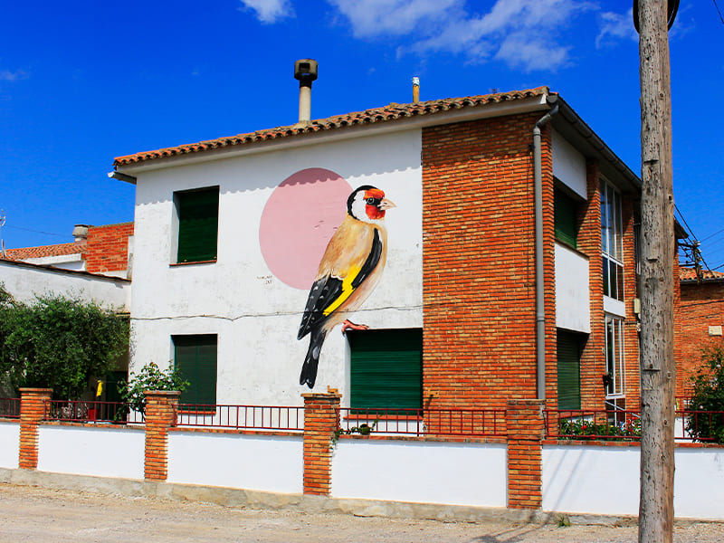
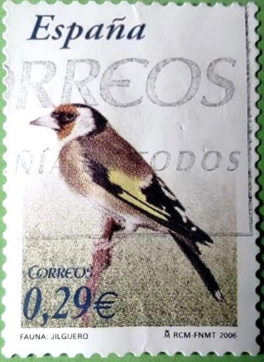
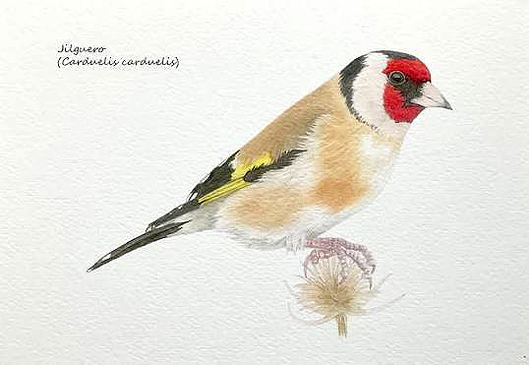
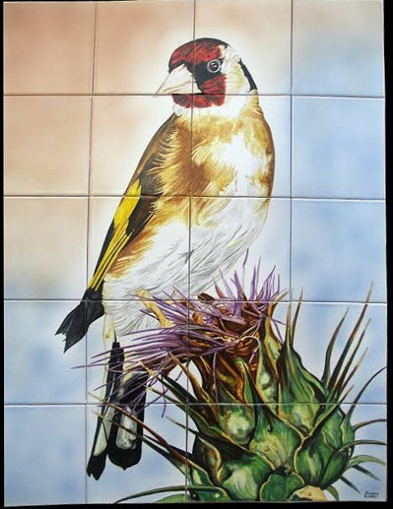
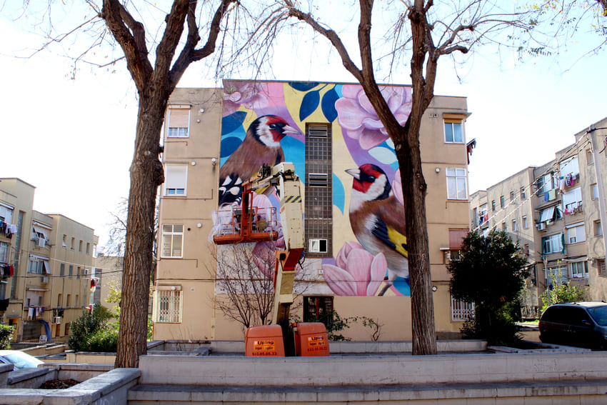
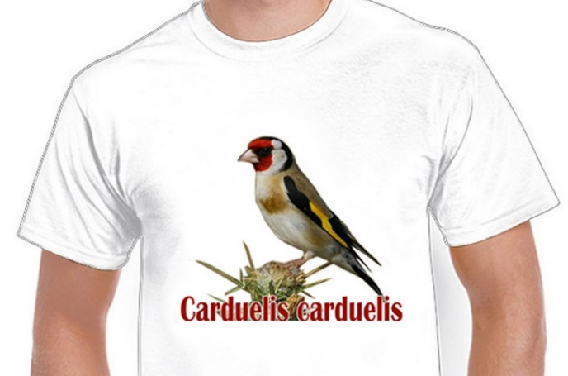
Do seu recoñecemento e aprecio dan mostra as múltiples representacións, en todos os formatos e toda clase de materiais, que podemos atopar da súa imaxe.
Mural do 2021 que fai parte da “Enciclopedia Mural” (colección de murais de aves) da localidade de Ivars d´Urgell (Lleida)
Mural de Manuel García (2023) en Guardo (Palencia)
Mural de azulexos de Talavera
Mural de Irene López (2020) en l´Hospitalet de Llobregat (Barcelona)

Slide 20
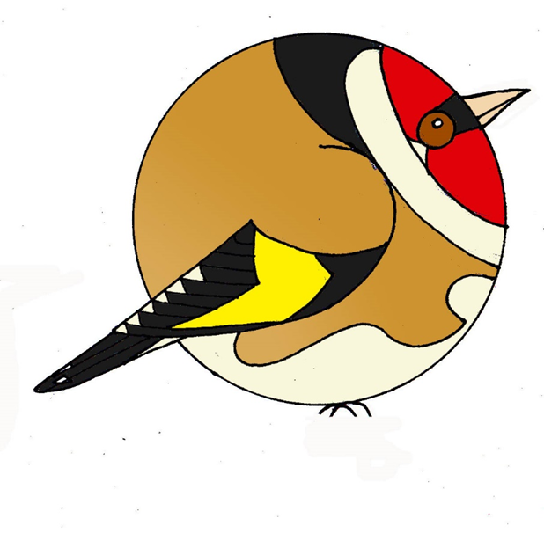
Mais non todos os xílgaros son iguais. A amplitude e diversidade da área de distribución, con condicións ambientais diferentes e numerosos e variados hábitats, provocou a aparición de algunhas modificacións (de tamaño, amplitude e intensidade das áreas de cor...) que deron lugar ás subespecies que se recoñecen na actualidade:

Slide 21
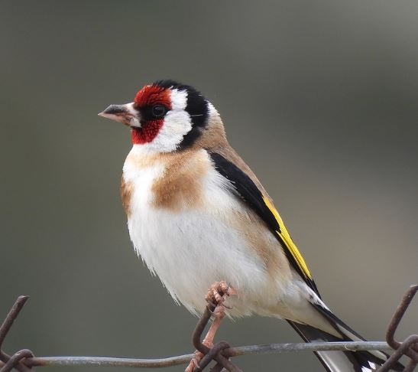
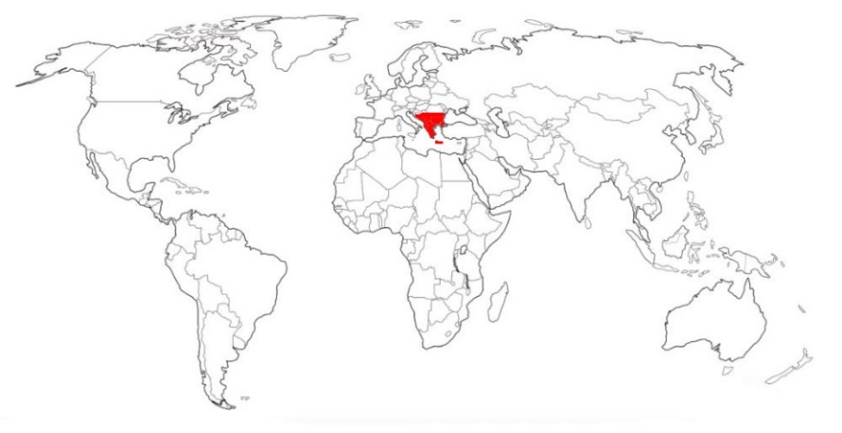
Carduelis carduelis balcanica.
Atópase nos Balcáns e áreas próximas, desde Bosnia, Serbia e o sur de Romanía até a illa de Creta.
É de cores xeralmente máis claras. Ten menos cor pardo e as cores máis apagadas e escuras.

Slide 22
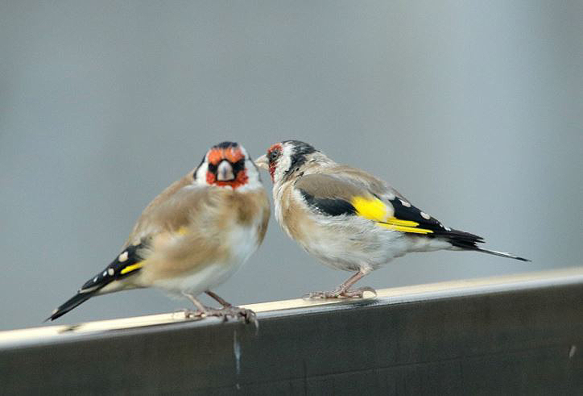
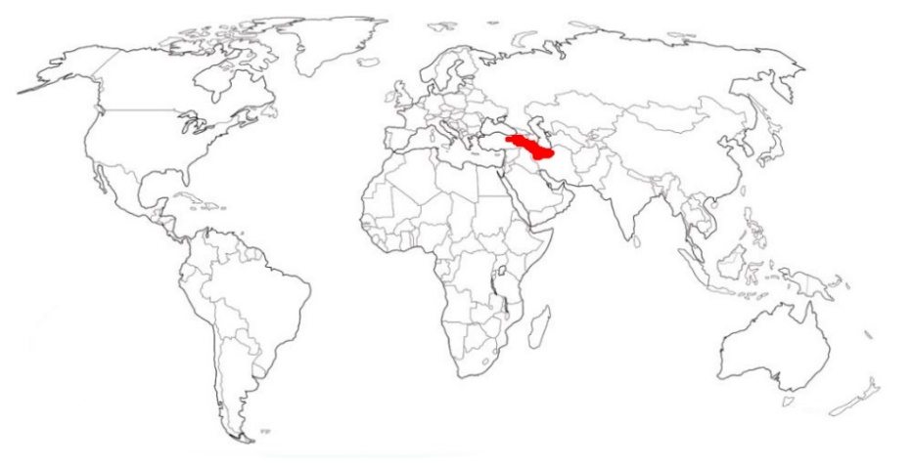
Carduelis carduelis brevirostris.
Atópase entre Turquía e Irán. É un pouco mais pequeno que a especie nominal (mide uns 12 cm) e ten as cores mais claras.

Slide 23
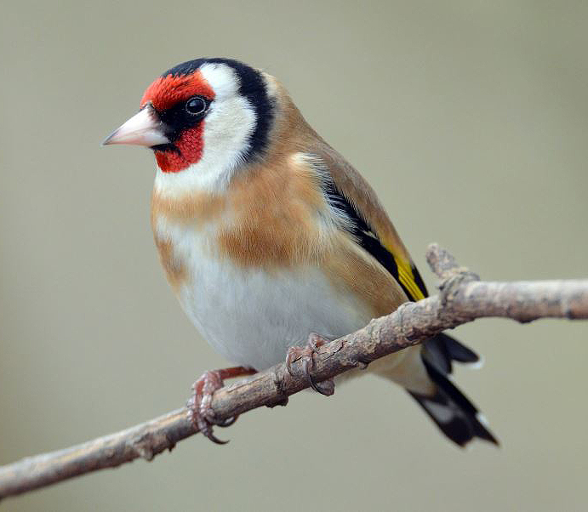
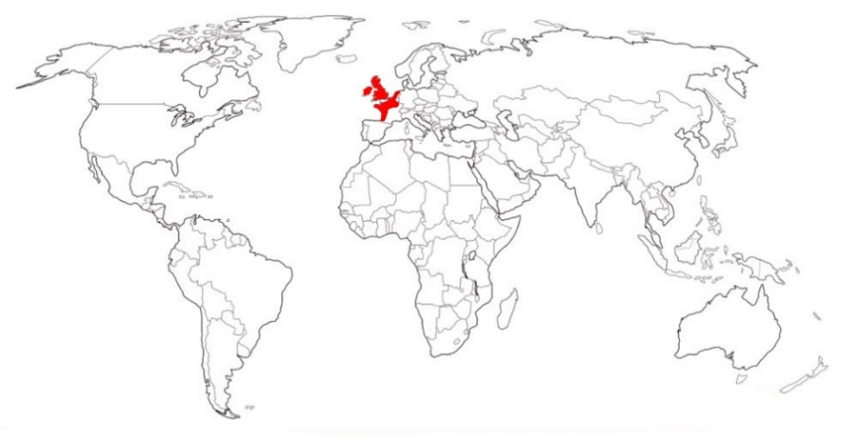
Carduelis carduelis britannica.
Atópase no Reino Unido, en Irlanda, no oeste e no norte de Francia e nas zonas costeiras de Bélxica e dos Países Baixos.
É un pouco máis pequeno que a subespecie nominal. Ten as cores máis escuras, a máscara máis clara e as partes inferiores dun branco máis apagado.

Slide 24


Carduelis carduelis carduelis.
É a subespecie nominal. Atópase por case toda Europa continental e no sur de Noruega e de Suecia.

Slide 25


Carduelis carduelis loudoni.
Atópase polo norte do Irán, e desde Azerbaixán até o leste de Turquía.
Ten o peteiro máis curto, e as zonas de cor marrón e a mascara máis escuras.

Slide 26




Carduelis carduelis major ou frigoris.
Atópase polo oeste de Siberia, ao leste e ao sur do río Ieniséi, ao oeste do Macizo de Altai, polo norte de Kazaxistán e polo sueste da área europea de Rusia.
É máis grande que a subespecie nominal (mide entre 12 e 14 cm). É máis branco e ten as zonas marróns máis claras.

Slide 27


Carduelis carduelis niediecki.
Atópase nas illas gregas, en Asia menor, no norte de Irak, ao norte e ao sur do Cáucaso, en Exipto e en Chipre.
É máis gris e de marrón máis claro.

Slide 28


Carduelis carduelis parva.
Atópase na península Ibérica, no sur de Francia, no noroeste de África e nas illas do Atlántico (Açores, Madeira e Canarias).
Ten as áreas de cor marrón máis escuras.

Slide 29


Carduelis carduelis tschusii.
É endémico de Córcega, Sardeña, Elba e Sicilia.
É algo máis pequeno que a especie nominal. Ten o peteiro máis curto e as cores máis brillantes.

Slide 30


Carduelis carduelis caniceps
(xílgaro do Himalaia).
Atópase polo oeste do Paquistán e polo norte do Himalaia até o Nepal, onde ocupa bosques abertos, parques, xardíns e áreas de cultivo.

Slide 31


Carduelis carduelis paropanisi.
Atópase polo leste de Irán, o nordeste de Afganistán, e polo leste hasta Uzbequistán, Tien Shan e Cazaxistán. Ten o peteiro máis longo, a máscara máis pequena e os grises con menos manchas negras.

Slide 32


Carduelis carduelis subulata.
Atópase polo centro e o sur de Siberia, o centro sur dos Altái e por Mongolia até o lago Baical. É máis grande, ten o gris máis claro e manchas negras nos costados.

Slide 33


Até hai uns anos o xénero Carduelis acollía, ademáis de aos xílgaros euroasiáticos, aos xílgaros americanos, aos verderoles, aos pardillos, ao úbalo,… mais estudos recentes amosaron diferencias que aconsellaban facer con eles xéneros distintos, e agora so están incluídos nel:
Carduelis citrinella, antes Serinus citrinella (verderol das serras).
Atópase en claros e beiras de bosque das montañas do sur de Europa.
Carduelis corsicana, antes Serinus corsicana (verderol corso).
Atópase en matos e beiras de bosque de Córsega, Sardeña e outras illas veciñas.

Slide 34
Outros xílgaros.
Aves que antes facían parte do xénero Carduelis, agora no xénero Spinus, seguen a chamarse xílgaros, a maiores de teren outros nomes locais, e son os que van de aquí en diante.

Slide 35


femia
Xílgaro negro (Spinus atratus).
Atópase na Puna, espazo desértico a gran altura, nos Andes do centro de Sudamérica. Coñécese na zona como negrillo, cabecitanegra oscuro e negrito de Bolivia,
macho

Slide 36




Xílgaro de caperucha (Spinus atriceps).
Atópase nos bosques húmidos montanos tropicais ou subtropicais, e nos matos, do sur de México e do oeste de Guatemala. Tamén coñecido como jilguero cabecinegro.

Slide 37


Xílgaro da gorxa negra (Spinus barbatus).
Atópase polo sur de Chile e da Argentina. Onde se coñece cos nomes de jilguero golinegro ou cabecita negra austral.
Mide entre 13 e 14 cm.

Slide 38


Xílgaro de peteiro groso (Spinus crassirostris).
Atópase, nos bosques húmidos tropicais de montaña e nos matos de gran altitude, nos Andes da Arxentina, Bolivia, Chile e o Perú. Coñécese co nome de jilguero piquigrueso ou cabecita negra picudo.

Slide 39


Xílgaro vermello (Spinus cucullatus).
Atópase no Norte de Colombia e de Venezuela. Introducido en Cuba e Puerto Rico. Mide entre 10 e 11,5 cm

Slide 40


Xílgaro antillano (Spinus dominicensis).
So se atopa nas montañas húmidas do sur da illa A Española.

Slide 41


Xílgaro de Lawrence (Spinus lawrencei).
Atópase no suroeste de Norteamérica. Cría en California e na Baixa California, e pasa o inverno entre o suroeste dos Estados Unidos e o noroeste de México.

Slide 42


Xílgaro encapuchado (Spinus magellanicus).
Atópase na maior parte de Sudamérica, onde se coñece cos nomes de: cabecita negra, cabecita negra común, jilguero encapuchado ou jilguero peruano. Mide entre 10 e 14 cm.
Recoñécense once subespecies:
S. m. magellanicus (forma nominal). Atópase no surleste, na Arxentina e o Uruguai. Mide de 11 a 12 cm.
S. m. capitalis. Atópase no centro e no sur de Colombia, no Ecuador e no noroeste do Perú.
S. m. paulus. Atópase no sur do Ecuador e no oeste do Perú.
S. m. peruanus. Atópase no centro do Perú.
S. m. urubambensis. Atópase desde o sur do Perú até o norte de Chile. É o máis grande, 14 cm.
S. m. bolivianus. Atópase no oeste do Mato Grosso (Brasil) e en Bolivia. S. m. allenii, do sueste de Bolivia e do nordeste da Arxentina.
S. m. ictericus, do sueste e do centro do Brasil até a provincia de Río Negro na Arxentina, e do leste e do sur do Paraguai. Máis pequeño.
S. m. longirostris, de Guyana, o norte do Brasil e do sueste de Venezuela. Mide uns 13 cm.
S. m. tucumanus, do noroeste até o centro-oeste da Arxentina. Mide uns 14 cm.
S. m. hoyi, do noroeste da Arxentina.
S. m. santaecrucis, do leste e do Centro de Bolivia.
Macho da forma nominal
femia

Slide 43


Xílgaro de cabeza negra ou dominico cabecinegro (Spinus notatus).
Atópase nos bosques húmidos de montaña tropicais ou subtropicais de México e América Central: Belice, El Salvador, Guatemala, Honduras, México e Nicaragua.

Slide 44


Xílgaro oliváceo (Spinus olivaceus).
Atópase nos bosques húmidos tropicais montanos e nos matos de gran altitude da vertente oriental dos Andes do Perú, Ecuador e Bolivia.

Slide 45


Xílgaro dos piñeiros (Spinus pinus).
Atópase en parte de América do Norte e en América Central até Guatemala. Adoita medir entre 11 e 14 cm.

Slide 46


Xílgaro menor (Spinus psaltria).
Atópase desde o centro dos Estados Unidos até o norte do Perú. Coñécese, segundo a zona polos nomes: cápita negra, chinchimbacal, chirulí, chisga, pardillo pequeño, jilguerito dominico, jilguero aliblanco ou mozotillo de charral. Mide entre 10 e 11 cm.

Slide 47


Xílgaro azafranado (Spinus siemiradzkii).
Atópase entre o suroeste do Ecuador e o noroeste do Perú. Coñécese tamén como pinero azafrán ou lúgano azafranado. Mide 10 a 10,5 cm.

Slide 48


Xílgaro andino (Spinus spinescens).
Atópase en zonas arboradas abertas e matos de media montaña dos Andes de Colombia, Venezuela e o norte do Ecuador. Mide entre 9,5 e 11 cm.

Slide 49


Úbalo (Spinus spinus).
Atópase na meirande parte de Eurasia. É común nas zonas boscosas, tanto de coníferas como en bosques mixtos, onde se alimenta de sementes. Coñécese co nome de lúgano, lugano ou xílgaro lúgano. Mide de 11 a 12 cm.

Slide 50


Xílgaro tibetano (Spinus thibetanus).
Atópase nos bosques temperados mixtos do leste da meseta tibetana e o Himalaia: Nepal, suroeste de China e norte de Birmania. Mide uns 12 cm.

Slide 51



Xílgaro ianqui (Spinus tristis).
Está presente na maior parte de Norteamérica. Mide de 11 a 13 cm.
Recoñécenselle catro subespecies:
C. t. tristis. A máis común. Atópase desde o sur de Canadá até Colorado, no verán chega a Carolina do Sur. Pasa o inverno máis ao sur, chegando a Florida e a México.
C. t. pallidus. É un pouco máis grande que C. t. tristis e ten as cores máis craras e, o macho, a parte escura da cabeza máis grande. Atópase na Columbia Británica e no oeste de Ontario chegando até Oregón. no inverno baixa até California e México.
C. t. jewetti. É o máis pequeno e escuro. Atópase desde a Columbia Británica até o norte de California, coincidindo en parte con C. t. pallidus.
C. t. salicamans. No verán atópase ao oeste da Serra Nevada e na Baixa California e chega aos desertos de Mojave e Colorado no inverno. No inverno ten cores máis castañas que o resto das subespecies e no verán a parte negra da cabeza do macho é máis pequena.

Slide 52


Xílgaro cordillerano (Spinus uropygialis).
Atópase nos bosques húmidos das montañas tropicais e subtropicais e nos matos de gran altitude dos Andes da Arxentina, Bolivia, Chile e o Perú. Coñécese cos nomes de jilguero cordillerano ou cabecitanegra andino

Slide 53


Xílgaro de ventre amarelo (Spinus xanthogastrus).
Cría nos bosques de carballos de montaña, por enriba dos 800 m, desde Costa Rica ao norte de Bolivia e as terras altas do noroeste de Venezuela. Coñécese cos nomes de jilguero ventriamarillo ou jilguero pechinegro.

Slide 54


Xílgaro de cara amarela (Spinus yarrellii).
Atópase no Brasil e no norte de Venezuela.

Slide 55
... E a maiores dos que levamos visto até aqui, tamén se lle chama xílgaros a paxaros de outras familias

Slide 56


Os paxaros do xénero Sicalis (da familia Thraupidae), os chirigües, tamén son coñecidos co nome de xílgaros e canarios. Son trece especies nativas da América tropical, que se atopan desde o sur de México até o sur da Patagonia na Arxentina e en Chile.
Miden entre 11,5 e 15 cm e son maiormente de cores amarelas.
Sicalis auriventris (chirigüe grande)
Sicalis citrina (chirigüe citrino)
Sicalis columbiana (chirigüe frentinaranja)
Sicalis flaveola (chirigüe azafranado)
Sicalis lebruni (chirigüe austral)
Sicalis lutea (chirigüe puneño)
Sicalis luteocephala (chirigüe cabecigualdo)
Sicalis luteola (chirigüe sabanero)
Sicalis mendozae (chirigüe de monte)
Sicalis olivascens (chirigüe oliváceo)
Sicalis raimondii (chirigüe de Raimondi)
Sicalis taczanowskii (chirigüe de Taczanowski)
Sicalis uropigyalis (chirigüe culigualdo)
Xílgaro dourado. Sicalis flaveola. América do Sur. En espazos abertos secos, incluídos cultivos e áreas poboadas.
Parella de Sicalis columbiana (chirigüe frentinaranja)

Slide 57

Ampelis americano (Bombycilla cedrorum), da familia Bombycillidae, coñécese nalguns lugares de México como xílgaro chino. Mide entre 15 e 18 cm. Cría en áreas boscosas abertas do sur de Canadá e do norte de Estados Unidos, no inverno migra ao sur de Estados Unidos, México, Centroamérica, Antillas e até ao norte de Sudamérica.

Slide 58


Xílgaro vermello africano é un dos nomes que se lle da ao tecedor vermello ou bispo vermello (Euplectes orix), orixinario da África subsahariana. Mide de 11 a 13 cm.

Slide 59


Xílgaro de Puerto Rico (Chlorophonia sclateri), paxaro endémico da illa que mide entre 10 e 12 cm. Atópase maiormente en bosques mestos nos que medre o visgo.

Slide 60




E acompañado polo xílgaro de Sargadelos (pequena peza da coñecida cerámica), Roque despídese dos xílgaros, e de vós até volver a vervos.
Xullo 2026

